Slide 1
Консультация на тему: «Если дети балуются..»
Презентацию подготовила педагог- психолог
Шевелева Елена

Slide 2
Детское непослушание (баловство) – это проблема, которая для мам и пап всегда будет актуальной.
Кажется, совсем недавно малыш ещё не умел передвигаться самостоятельно, но вот прошло время, и он уже топает по квартире и вытворяет всё, что ему захочется. И как же его остановить?
Для начала следует более точно определить причины такого поведения.

Slide 3
Причины непослушания
Психологами выделяются четыре возможных причины такого непослушания:
1)Нехватка внимания Современный ритм жизни порой бывает чересчур интенсивным, и далеко не всегда у взрослых есть возможность уделить ребёнку должное внимание в достаточном для него количестве. Тогда-то он и прибегает к таким «уловкам» как баловство.

Slide 4
2)Самоутверждение Есть взрослые, постоянно пытающиеся предупредить каждый шаг малыша. Они, как правило, постоянно указывают ему что делать, куда идти, чем заниматься. У ребёнка же в определённом возрасте, обычно начиная с трёх лет, появляется острое желание каким-то образом контролировать ситуацию вокруг себя.
И поэтому в ответ на постоянные указания взрослого у него возникает стремление выразить именно свою волю. Единственным инструментом достижения такой цели для ребёнка является его непослушание.

Slide 5
3)Месть Иногда взрослые совершают обидные для ребёнка поступки, которые служат причиной детской мести. Стремление отомстить чаще всего возникает, если мама или папа не выполнили данное обещание, не сохранили что-то в секрете, несправедливо наказали.

Slide 6
4)Снижение самооценки Это обычно происходит вследствие того, что ребёнок подвергается постоянной и необоснованной критике со стороны взрослых. И когда ему всё время говорят о том, какой он плохой, глупый, невоспитанный, малышу ничего не остаётся, кроме как соответствовать этому образу. Он перестаёт прислушиваться к указаниям ,становится баловным и неуправляемым.

Slide 7
Возможные стратегии поведения взрослых
Психологами предложено три возможных стратегии поведения. Рассмотрим их.
1)Игнорирование Такая тактика, безусловно, имеет свои плюсы и работает она следующим образом. Независимо от причин непослушания и баловства малыш всегда ожидает определённой реакции со стороны взрослого. Если он видит, что такое его плохое поведение не возымело желаемого результата, то вполне вероятно, что такая модель поведения будет признана им неэффективной. А это значит, что часто обращаться к ней в дальнейшем он не станет.

Slide 8
2)Отвлечение Эта стратегия в наибольшей степени подходит для самых маленьких детей, ведь наказывать их нельзя: малыш ещё не способен сопоставить своё плохое поведение и наказание. А ведь такие крохи порой бывают очень проворны в достижении столь опасных целей как, например, куда-то залезть, попытаться потрогать горячий утюг…

Slide 9
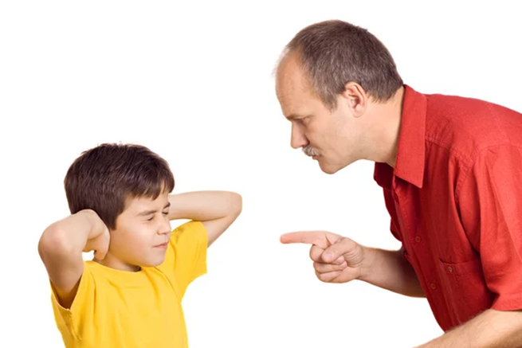
2)Наказание Самая популярная стратегия поведения с непослушными детьми. Почему? Дело в том, что зачастую лишь такая тактика поведения способна помочь закрепить у малыша чувство ответственности за своё поведение. Да и в целом, представить воспитательный процесс без наказаний довольно сложно. То есть применять их можно, и даже нужно. Главное – делать это правильно и не «злоупотреблять» ими, чтобы не нанести ребёнку психологических травм.

Slide 10
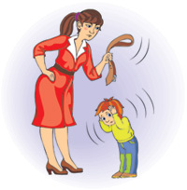
Существуют различные виды наказания:
физическое,
словесное,
трудовое,
а также наказание изоляцией,
и лишением удовольствия

Slide 11
Физическая и словесная формы – это скорее проявления эмоциональной неуравновешенности родителей и педагогов, которые для воспитательных целей крайне неэффективны. Ещё один важный момент в этой тактике – правильно сообщить ребёнку о том, что он наказан.

Slide 12
Психологами были выделены четыре основные причины нарушения поведения детей, в том числе и их нежелания выполнять требования взрослых.
1. Недостаток внимания. Ребенок не получает того количества внимания, в котором нуждается. Взрослым часто не хватает времени и сил, чтобы уделить время для игр, разговора, занятий с ребенком, но для того чтобы поругать или наказать, они всегда его найдут

Slide 13
2. Борьба за самоутверждение. Непослушанием ребенок проявляет свою самостоятельность, свой выбор, протестует против чрезмерной опеки. Это происходит в том случае, когда взрослые пытаются предупредить каждый шаг ребенка.
3. Желание отомстить. Мы порой не замечаем, что тот или иной наш поступок пошатнул веру малыша в нас, нанес вред доверию и чистоте наших взаимоотношений. Что-то пообещали и не выполнили, договорились никому не рассказывать, но тут же по телефону: «А мой-то…» Несправедливо наказали, не выслушали его объяснения. И ребенок начинает действовать по принципу «Вы мне сделали плохо, и я вам».

Slide 14
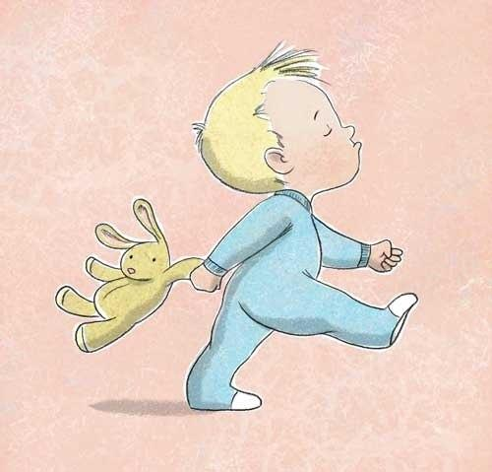
4. Потеря веры в собственный успех. Если взрослые слишком часто повторяют ребенку, что он тупица, что у него кривые руки и что вообще он в жизни никогда ничего не добьется, ему ничего другого не остается, как только всем своим поведением подтверждать сложившееся о нем мнение.

Slide 15
Отечественный психолог Ю.Б. Гипенрейтер в своей книге «Общаться с ребенком. Как?» рекомендует взрослым следующее:
Если вы раздражены, то, скорее всего, непослушание вызвано борьбой за ваше внимание.
Если переполнены гневом, то ребенок пытается противостоять вашей воле.
Если поведение ребенка вас обижает, то скрытая причина — месть.
Если вы находитесь во власти безнадежности и отчаянья, то ребенок глубоко переживает свою несостоятельность и неблагополучие.

Slide 16
Тактика общения с непоседой
Важно понять: стиль и тактика нашего общения закладываются в раннем детстве. Ребёнок испытывает средства нашего воздействия (положительного и отрицательного, нашу реакцию, нашу выдержку. ) И если мы пытаемся изменить ситуацию криком, угрозами, наказаниями, то тем самым создаём основу для будущих проблем.
Взрослые хотят руководить ребёнком (или считают необходимым это делать). Но руководить не значит заставлять, командовать, требовать беспрекословного подчинения. У ребёнка должно возникнуть желание, чтобы им руководили. Он должен доверять нам, а упрёки и угрозы совсем не способствуют этому.

Slide 17
Как разговаривать с беспокойным ребёнком?
1. Недопустимы (даже в критических ситуациях) грубость, унижение, злость. Выражения типа «терпеть не могу», «ты меня извёл», «у меня нет сил», «ты мне надоел», повторяемые по нескольку раз в день (не говоря о более грубых, бессмысленны. )Ребёнок просто перестаёт их слышать.
2. Во время разговора помните, что важны тон, мимика, жесты, на них ребёнок реагирует сильнее, чем на слова. Они не должны демонстрировать недовольство, раздражение, нетерпение.
3.Разговаривая с ребёнком, задавайте вопросы, требующие пространного ответа.
4. Поощряйте ребёнка в ходе разговора, покажите, что вам интересно и важно то, о чём он говорит.
5. Не оставляйте без внимания просьбы ребёнка. Если просьбу нельзя выполнить по какой-то причине, не отмалчивайтесь, не ограничивайтесь коротким «нет», объясните, почему вы не можете её выполнить.

Slide 18
Какой метод эффективнее – похвала или наказание?
В процессе занятий, обучения и особенно тогда, когда есть проблемы, ребёнку необходимы поддержка, подбадривание, которые позволяют ему понять, что он действует правильно, дают уверенность в том, что неудача преодолима и вы оцениваете его старание. Обращать внимание только на проблемы очень легко, а вот увидеть наметившееся улучшение непросто. Но без поддержки взрослого ребёнок его тоже не заметит. «Я уверен, что у тебя получится», «Я помогу тебе, и ты обязательно сделаешь.», «Правильно», «Молодец, ты меня радуешь». Эти формулы одобрения стандартны и каждый может использовать свои. Одобрение, поддержка и похвала стимулируют ребёнка, повышают мотивацию.

Slide 19
Жёсткое обращение (замечания, укоры, угрозы, наказания) может кратковременно повысить эффективность, но у большинства детей это вызывает обиду, тревогу, усиливает боязнь неудачи. Причём эта тревога и боязнь гнева взрослого провоцируют новые проступки, хотя страх порицания и наказания нередко создаёт иллюзию позитивного изменения ситуации. Уступчивость и послушание зачастую достигаются за счёт накапливаемого ожесточения, отрицательных эмоций и нарушения взаимоотношений.

Slide 20
Особенности общения с импульсивными (агрессивными) детьми
Артистическое мастерство воспитателя, его способность увлечь детей игрой, ненавязчивые разъяснения и обсуждение поступков действующих лиц, умение придумать продолжение сказки, истории (что больше по силам воспитанникам старшей группы) – всё это поможет отвлечь детей от воинственных игр и показать им возможность миролюбивых, добрых способов общения. Чем ярче и выразительнее будет добрый, положительный герой, тем больше он будет привлекать внимание и симпатии ребёнка, и даже если не сможет полностью конкурировать с каким-нибудь «терминатором», то уж как минимум даст возможность сравнить их и задуматься над выбором модели поведения.

Slide 21
Для обсуждения мотивов поведения героев, понимания их истинной или притворной доброты подходят популярные детские книги, начиная с «Азбуки» Л. Толстого и кончая рассказами Н. Носова и В. Драгунского (некоторые из «Денискиных рассказов»).
Подобная работа в группе помогает детям научиться понимать других людей, цели и мотивы их действий, приучает их согласовывать свои желания и поступки с чужими, находить компромиссные решения и бесконфликтные способы поведения.

Slide 22
Спасибо за внимание!

